Slide 1



Slide 2
1. INSTITUȚIA PUBLICĂ – ASPECTE
ECONOMICO - MANAGERIALE
Casa de Cultură a Studenților Ploiești, instituție publică aflată în subordinea Ministerului Familiei, Tineretului și Egalității de Șanse, are ca obiect principal de activitate organizarea și desfășurarea acțiunilor de educație non-formală: cultural – artistice, de divertisment, educative, turistice interne și internaționale, sportive, de agrement, precum și alte servicii cu precădere pentru studenți.
În anul 2023 Casa de Cultură a Studenților Ploiești a avut 13 posturi respectiv:
1 - Director, 1 - Contabil Șef, 1 - Economist, 1 - Inspector de specialitate, 2 – Referenți, 1 - Referent 1A, 1 - Administrator, 1 – Tehnician, 1 – Muncitor, 2 – Paznici, ½ - Garderobier/ ½ - Îngrijitor, toate posturile fiind ocupate.

Slide 3
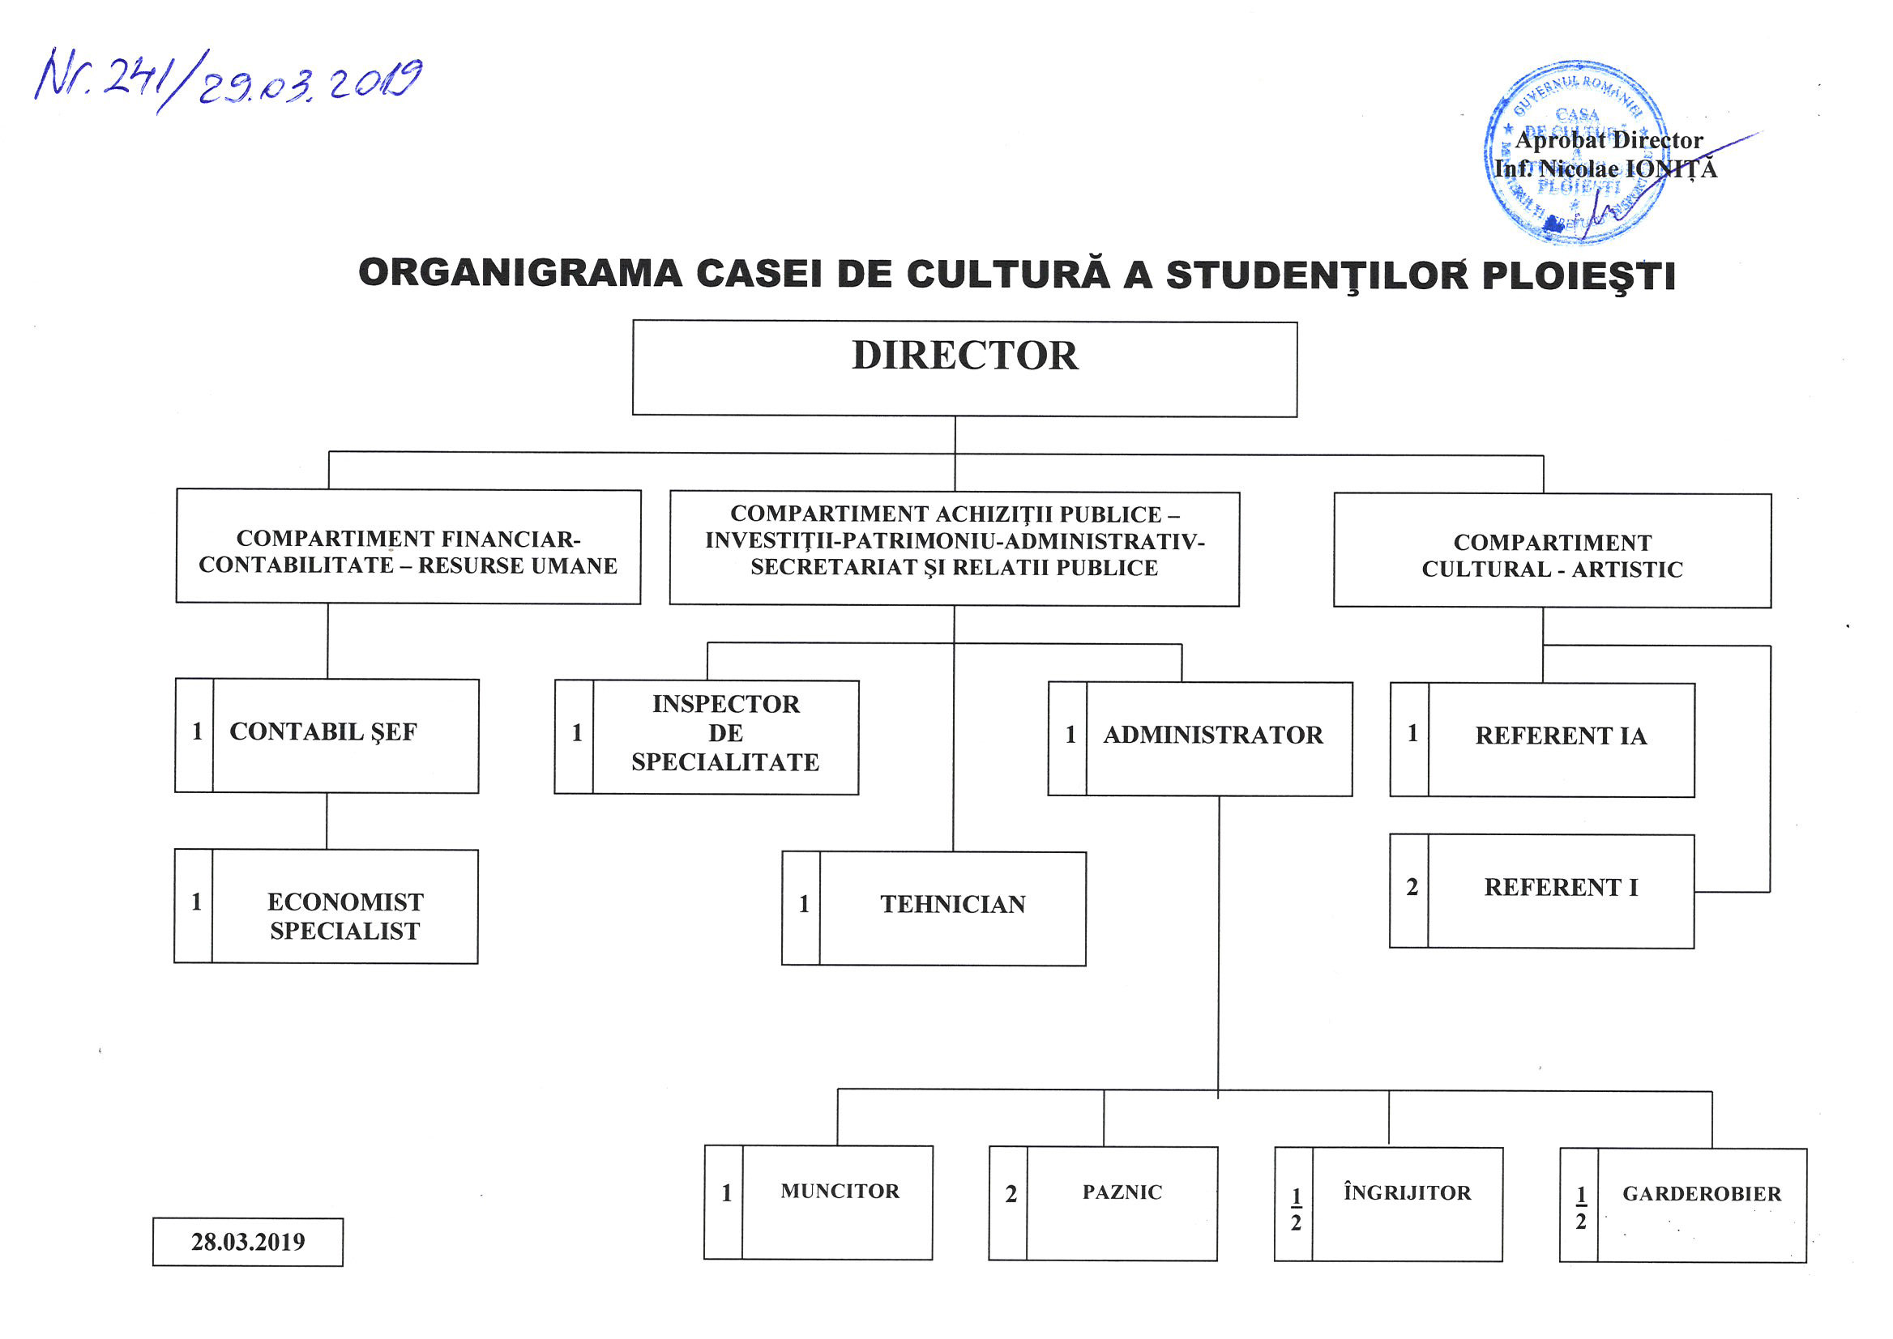
13 posturi C.C.S. Ploiești - 0 vacante

Slide 4
La nevelul anului 2023, comparativ cu anul 2022 am avut o creștere cu 854.241 lei la bugetul total alocat Casei de Cultură a Studenților Ploiești, astfel în anul 2023 am avut un buget total de 2.070.969 lei față de 1.216.728 lei în anul 2022;

Slide 5
La capitolul investiții am avut un buget de 207.794 lei în anul 2023 respectiv 133.656 lei în anul 2022, reușind pe parcursul anului 2023, prin aceste investiții să dotăm instituția cu un nou autoturism de 7 locuri precum și cu o remorcă ce ne-au fost de folos pentru evenimentele la care am fost parteneri, organizatori sau invitați pentru a susține diverse acțiuni cu caracter cultura-artistic și educativ nonformal;
Sala de spectacole a fost dotată cu 38 de banchete modulare a câte 5 locuri fiecare, ajungând la aproximativ 200 de locuri, astfel oferind un confort mult mai mare publicului spectator ce ne tece pragul, atât din punct de vedere fizic cât și vizual;
În anul 2022 am avut o execuție bugetară de 99,85% iar în anul 2023 de 81,48%;

Slide 6
În ceea ce privesc acțiunile desfășurate de Casa de Cultură a Studenților Ploiești, în anul 2023 am avut un buget de 126.536 lei, comparativ cu anul 2022 unde am avut doar 48.868 lei;
În anul 2022 am avut un buget de 48.640 lei pentru Taberele Studențești, respectiv 154.000 lei în anul 2023;
Splimentar față de 2022, în anul 2023 am organizat și Tabere pentru Tineri Instituționalizați, în parteneriat cu Agenția Națională Antidrog și Direcțiile Generale de Asistență Socială și Protecția Copiilor din județele Vrancea, Dâmbovița și Prahova - bugetul proiectului a fost de 176.542,27 lei;

Slide 7
În anul 2022 am avut un total de 24 de proiecte locale și naționale, incluse în Calendarul de activități al C.C.S. Ploiești ce au însumat un total de 97.508 lei, iar în anul 2023 am avut 35 de proiecte locale și naționale, incluse în Calendarul de activități al C.C.S. Ploiești ce au însumat în total 457.079 lei;

Slide 8
În medie în anul 2023 am alocat aproximativ 3.834,42 lei/proiect spre deosebire de 2.124,69 le/proiect în anul 2022;

Slide 9
Ca și număr de beneficiari ai proiectelor noastre avem un total 16.452 beneficiari direcți respectiv 116.089 beneficiari indirecți la un număr de 54 de proiecte în anul 2022, aici fiind incluse pe lângă cele din Calendarul de activități al C.C.S. Ploiești alte proiecte la care am fost parteneri sau invitați, iar în anul 2023 avem 66.796 beneficiari direcți respectiv 259.796 beneficiari indirecți la un număr de 86 de proiecte și aici incluzând pe lângă cele din Calendarul de activități al C.C.S. Ploiești și alte proiecte la care am fost parteneri sau invitați.

